Slide 1
MORCEAUX CHOISIS
DE LA FORMATION FLSCO
du 2 juin 2021
Vous l’avez exprimé…

Slide 2
Avant la formation… Des extraits de vos réponses au sondage…
L’inclusion scolaire ?
C’est la prise en compte des besoins éducatifs spécifiques des élèves.
C’est permettre à l’élève allophone de découvrir le système scolaire français, lui permettre de mieux s’intégrer dans la classe...
Comment susciter la motivation chez l’élève ?
En recourant à la pédagogie différenciée.
En mettant l’élève au centre de ses apprentissages.
Les activités langagières les plus délicates à travailler ?
Surtout la compréhension orale et la production orale.
Et l’usage du numérique en classe de FLSCO ?
Il permet de ludifier les cours.
Il permet de varier les supports et de favoriser la différenciation pédagogique.
Que pensez-vous de l’apprentissage par projet ?
C’est redonner confiance à l’élève en mettant en avant ses savoirs.
Il motive les élèves et valorise leur travail.
C’est donner du sens aux apprentissages, avec une finalité concrète.
Avec nos remerciements pour vos réponses.

Slide 3
Au début de la formation…
La séance ?
Une unité avec un objectif
- Réinvestissement de ce qui a été fait avant
- Introduction d’un nouveau support
- Activité de découverte
- Synthèse et trace écrite
La séquence ?
Une préparation de cours
Une progression pédagogique
A décliner en plusieurs séances
Un ensemble d’activités langagières* (CE/CO/PE/PO…)
Un ensemble de connaissances et de compétences
A pour but d’atteindre des objectifs
Permet la mise en place de scenarii
S’appuie sur le CECRL*
Les activités langagières ?
Compréhension orale
Compréhension écrite
Production orale
Production écrite
Interaction orale
Interaction écrite
Médiation
Le « projet final » ?
L’action que l’élève a à réaliser à la fin d’une séquence
Il est à fractionner en micro-actions pour parvenir à un résultat
Il veille à mettre en pratique l’approche actionnelle

Slide 4
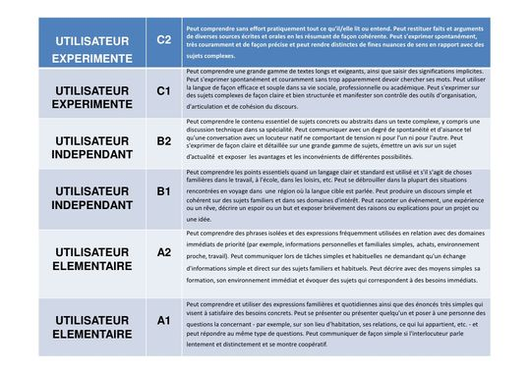
Les ressources annoncées
Document 1 : Echelle globale du CECRL (possibilité de zoomer en bas à droite)

Slide 5
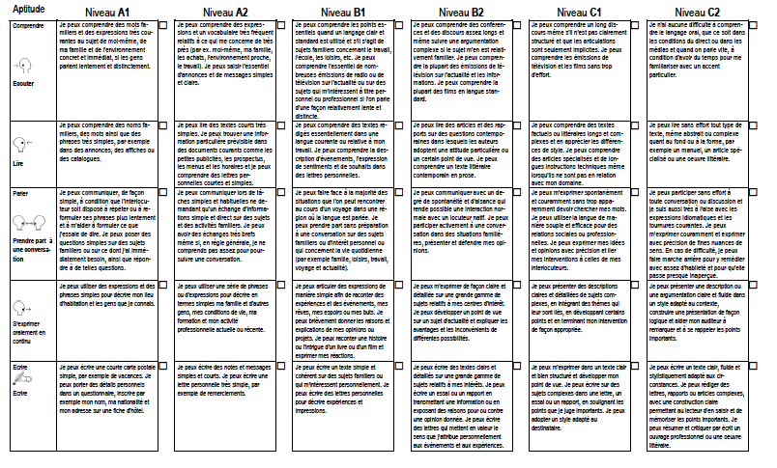
Document 2 : Descripteurs du CECRL (possibilité de zoomer en bas à droite)

Slide 6
Lors de l’atelier : séquence J.T.
Vos propositions d’activités pour les séances à concevoir :
Interviews avec des chroniqueurs et un(e) présentateur(trice)
Définir les rôles dans un J.T.
Point grammatical : poser des questions
Présentation du travail maison : mettre en voix à l’aide d’enregistrements
Travail sur la prononciation
Pour parvenir au « projet final » : mettre en lien les rubriques pour aboutir au J.T.
Quant à vos propositions sur la façon d’aider l’élève à corriger son expression orale :
S’ENREGISTRER pour permettre la mise en confiance (seul(e), puis à 2, et +)
SE REECOUTER
SE FILMER ou RECOURIR A l’ENREGISTREMENT AUDIO
VISIONNER D’AUTRES EXTRAITS DE J.T.
SE DONNER LE DROIT A L’ERREUR (débit vs correction)

Slide 7
Ce diaporama a été réalisé à partir de votre participation avant et durant la formation.
Nous vous remercions, et nous espérons que cette formation vous aura donné envie de vous inscrire à celles qui sont proposées au Plan Académique de Formation pour l’année 2021-2022.
Celui-ci sera ouvert aux inscriptions individuelles dès le début du mois de juillet 2021 !
Au revoir, et à bientôt !

